Slide 1
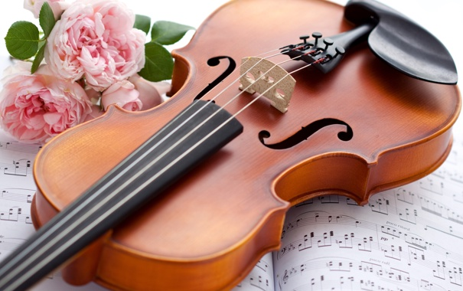


Художественно-
эстетическое развитие
в соответствии
с ФГОС дошкольного
образования
Подготовила воспитатель: Николаева Юлия Викторовна МБДОУ детский сад комбинированного вида «Дюймовочка»

Slide 2
Цель:
Создание условий для полноценного развития дошкольников по всем образовательным областям ФГОС в соответствии с конкретными особенностями и требованиями образовательной программы “Радуга”

Slide 3
Задачи:
Создавать атмосферу эмоционального комфорта
Создавать условия для физического развития
Создавать условия для творческого самовыражения
Создавать условия для проявления познавательной активности детей
Создавать благоприятные условия для восприятия и созерцания, обращать внимание детей на красоту природы, живописи, предметов декоративно-прикладного искусства, книжных иллюстраций, музыки
Создавать условия для участия родителей в жизни группы

Slide 4
Принципы организации предметно-развивающей среды:
Cоответствие требованиям Федерального государственного образовательного стандарта и образовательной программы “Радуга”
Cоответствие возрастным особенностям и интересам детей
Cоответствие требованиям СанПиН (от 15 мая 2013 года)
Открытость среды для преобразований
Современность среды
Эстетика среды
Комфортность среды

Slide 5
Художественно-эстетическое развитие направлено
на достижение цели развития музыкальности детей
способности эмоционально воспринимать музыку
формирования интереса к эстетической стороне окружающей действительности
удовлетворение потребности детей в самовыражении.

